Slide 1
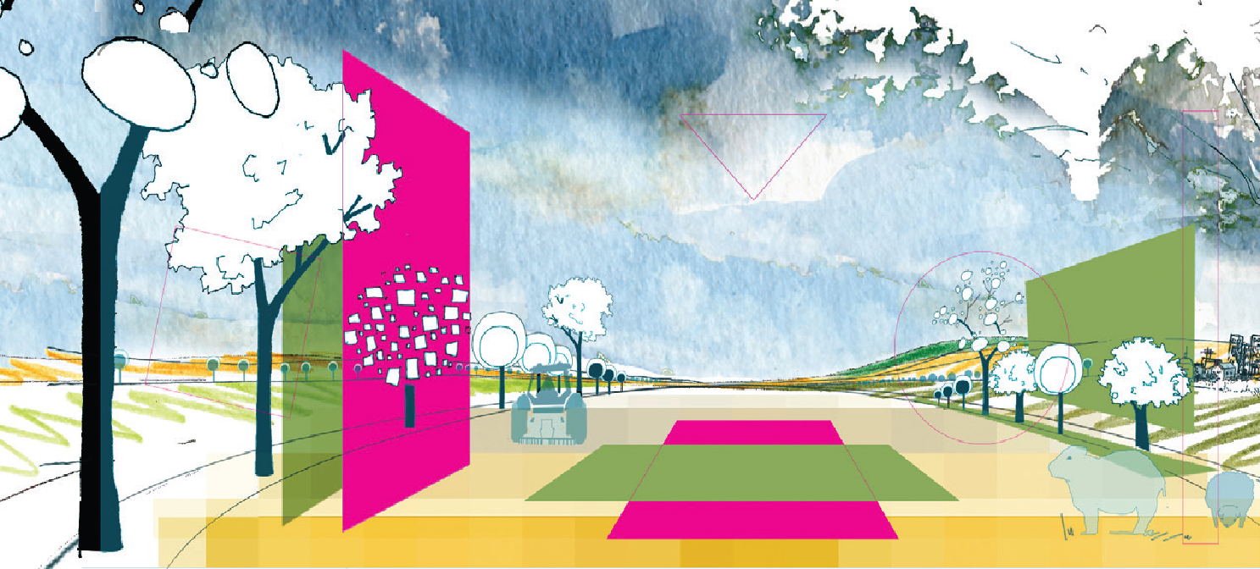
LA CO-CONCEPTION DE PROJETS AGROFORESTIERS

Slide 2
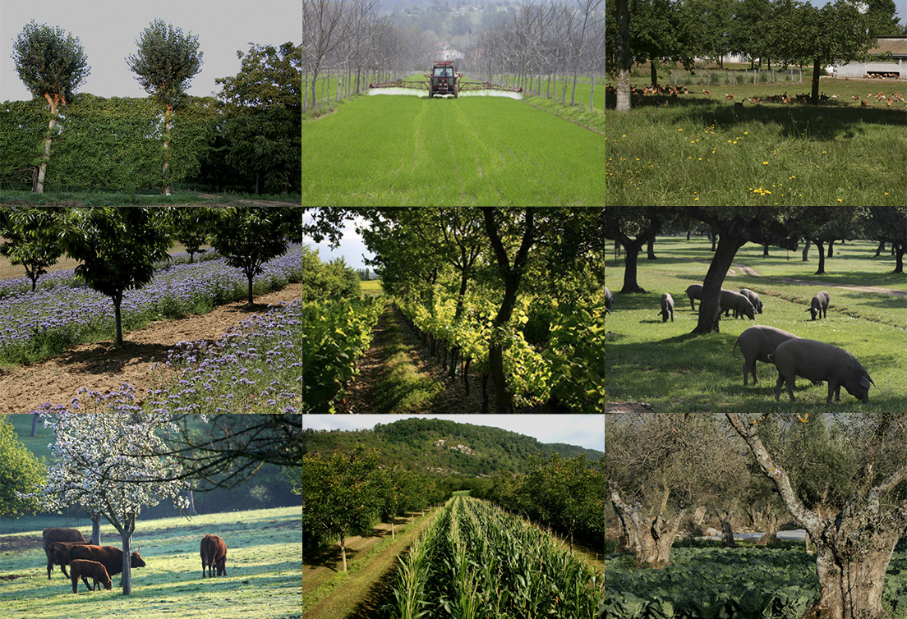
POURQUOI CO-CONCEVOIR
Chaque système représente une occasion potentielle d’acquérir des références et de répondre à certaines questions techniques ou scientifiques
Les intérêts de la co-conception :
Partager des connaissances, retours d’expérience et expertises sur des thématiques et les appliquer aux contours techniques et éventuellement expérimentaux du projet à concevoir;
Confronter les choix de manière critique afin d’en appréhender les avantages et inconvénients
Consolider des réseaux de partenaires et favoriser l’émergence de projets de territoire ou de projets de recherche à imaginer ;
Concevoir des systèmes qui pourront contribuer à répondre à des questions techniques et/ou scientifiques dans le cadre de projets de recherche;

Slide 3
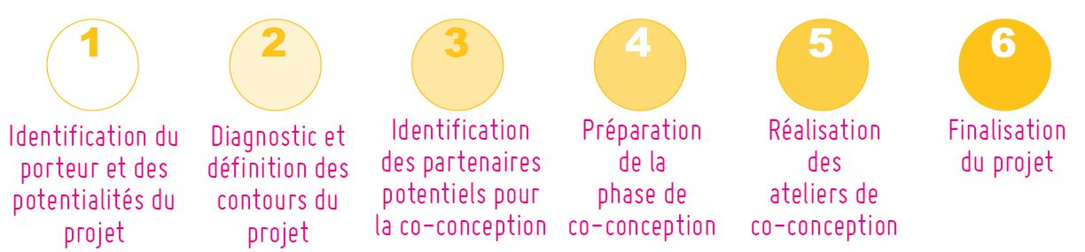
LES DIFFÉRENTES ÉTAPES

Slide 4
Etape 1 Identification du porteur et des potentialités du projet
Quelles conditions indispensables?
La pleine compréhension et adhésion du porteur de projet à la démarche
L’adéquation avec le calendrier d’accompagnement du porteur par la structure de conseil
Les potentialités du site en termes de démonstration ou d’expérimentation
Quels cadres nécessitent la co-conception?
Une exploitation agricole avec un point de restauration
Un domaine dont les orientations agronomiques générales sont définies par d’autres personnes que les salariés agricoles.
Un projet contenant une mise à disposition foncière pour un collectif d’agriculteurs ou de partenaires.

Slide 5
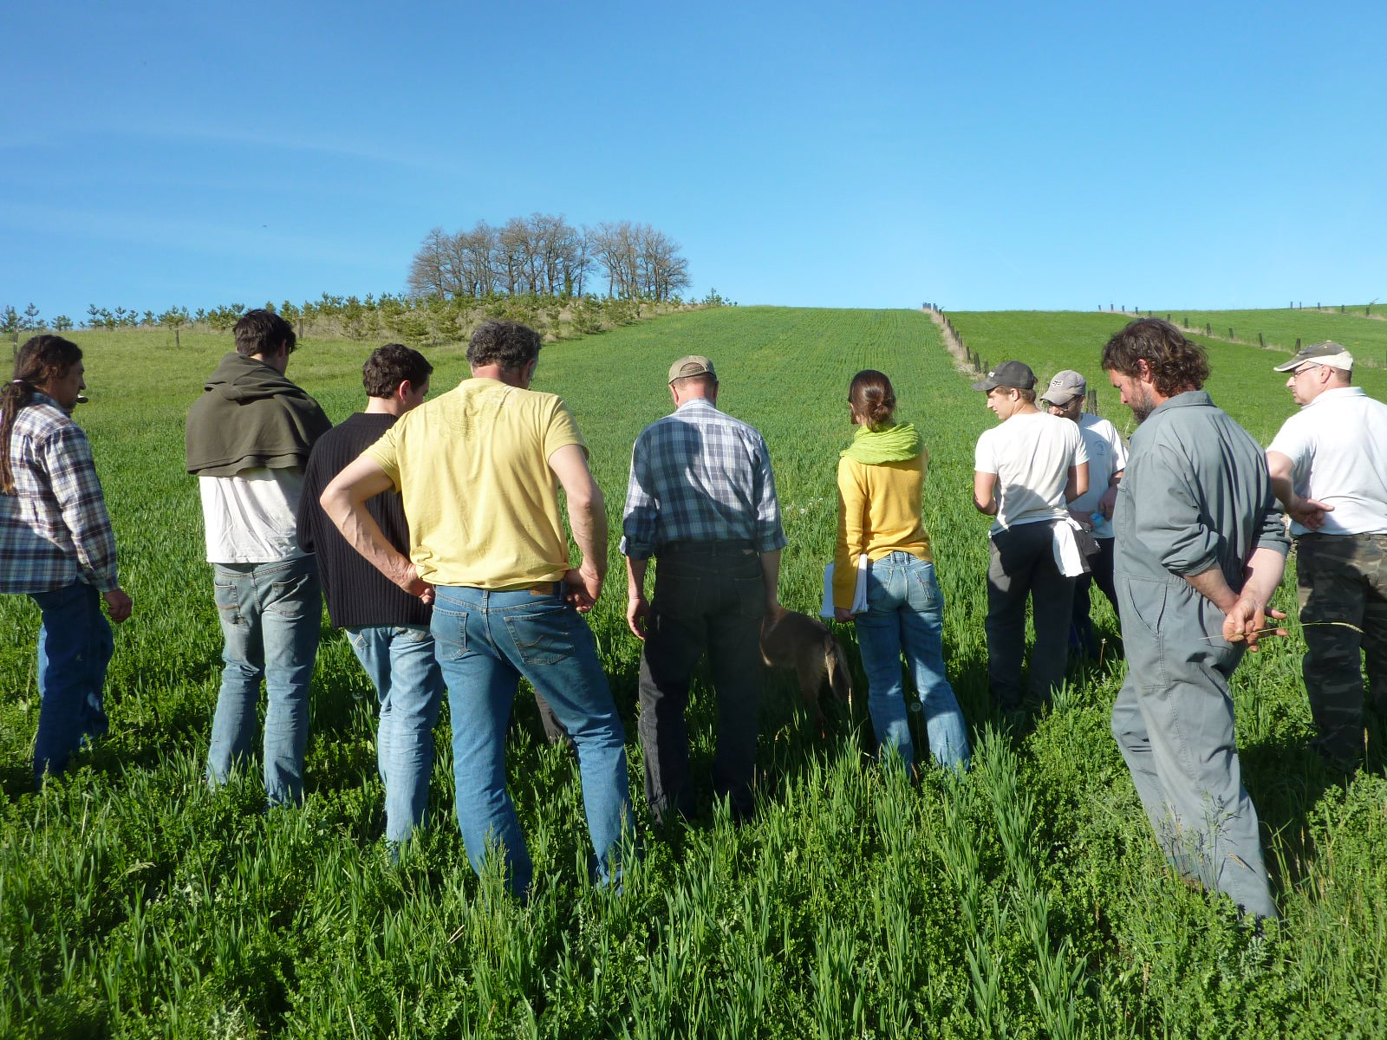
Etape 2 Diagnostic et définition des contours du projet
Quelles phases?
Description de la parcelle concernée
Définition des objectifs liés à l’agroforesterie – identification et hiérarchisation
Identification des contraintes et potentialités de l’exploitation
^{Bilan de la phase diagnostic}

Slide 6
Etape 3 Identification des partenaires potentiels
Quel panel?
Agriculteurs déjà engagés dans la conduite de parcelles agroforestières ou intéressés par la mise en place de ces systèmes
Conseillers techniques spécialistes des différentes composantes des systèmes envisagés
Structures du développement agricole intéressées (coopérative agricole ou structure au fonctionnement proche).
Chercheurs spécialistes des thématiques abordées, intéressés par la démarche.
Autres partenaires pertinents tels que les associations environnementales, naturalistes, collectivités territoriales, syndicat de bassin versant, etc…

Slide 7
Etape 4 Préparation de la phase co-conception
Quels aspects?
^{Convenir des objectifs}
Définir le rythme le plus adapté
Elaborer supports et ressources pour les ateliers (éléments du diagnostic, plan des parcelles, rappel des objectifs, liste des espèces ligneuses possibles, maquette de modélisation des parcelles)

Slide 8
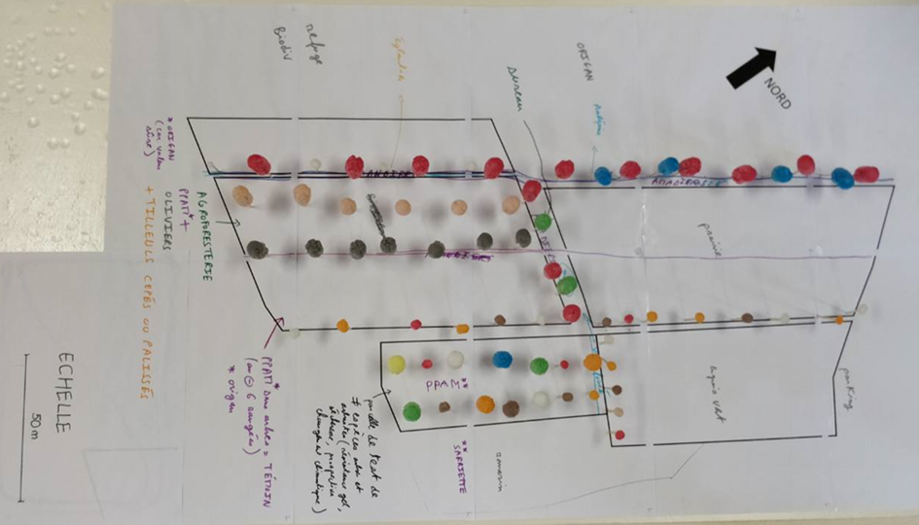
Etape 5 Réalisation des ateliers de co-conception
Quel cheminement?
^{Tour de table}
Visite de terrain des parcelles à planter
Présentation d’un diaporama avec éléments cités à l’étape 4, en salle
Travail par groupe sur des maquettes de modélisation
Restitution et discussion sur les propositions des groupes
^{Bilan de la journée}

Slide 9
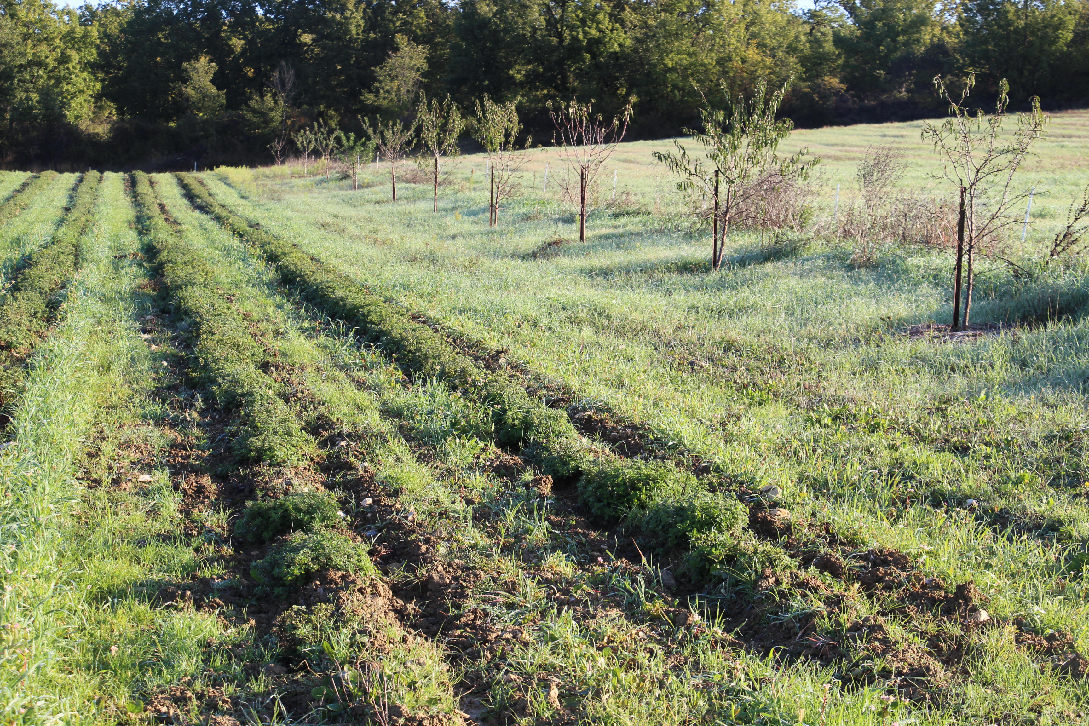
Etape 6 Finalisation du projet
Quelles phases?
Une phase entre le porteur de projet et la structure accompagnatrice, pour faire le bilan des apports des propositions, freins et leviers, et identifier les évolutions du projet initial.
Une phase pour finaliser le projet entre le porteur et la structure accompagnatrice, et présenté aux partenaires mobilisés pour la co-conception. Discussion et prise en compte des avis des partenaires pour une finalisation collective.

Slide 10




Brochure sur la co-conception de projet agroforestier à télécharger sur https://arbrisseau.projet-agroforesterie.net/

